Slide 1
草漯國小 暑假生活須知
110學年度
111.6.30

Slide 2
一、新冠肺炎防疫注意事項

Slide 3
二、活動安全
室內：避免涉足不正當場所，以免產生人身安全問題
戶外：注意天候變化及熟悉地形環境，四不要
1.不要逞強
2.不要去危險水域
3.氣候不佳，不要從事戶外活動
4.不要在無防雷設施的建築物內避雨

Slide 5
三、交通安全
自行車道路安全：請配戴自行車安全帽，依規定兩段式左(右)轉、行駛時，不得並行競駛或以其他危險方式駕駛。
機車安全：請正確配戴安全帽。
行人道路安全：穿越道路時請遵守交通號誌，不任意穿越車道，天色昏暗，穿著亮色及有反光的衣服。

Slide 6
二、交通安全：
自行車道路安全：請配戴自行車安全帽，遵守行車秩序規範。
機車安全：請正確配戴安全帽
行人道路安全：穿越道路時請遵守交通號誌指示

Slide 7
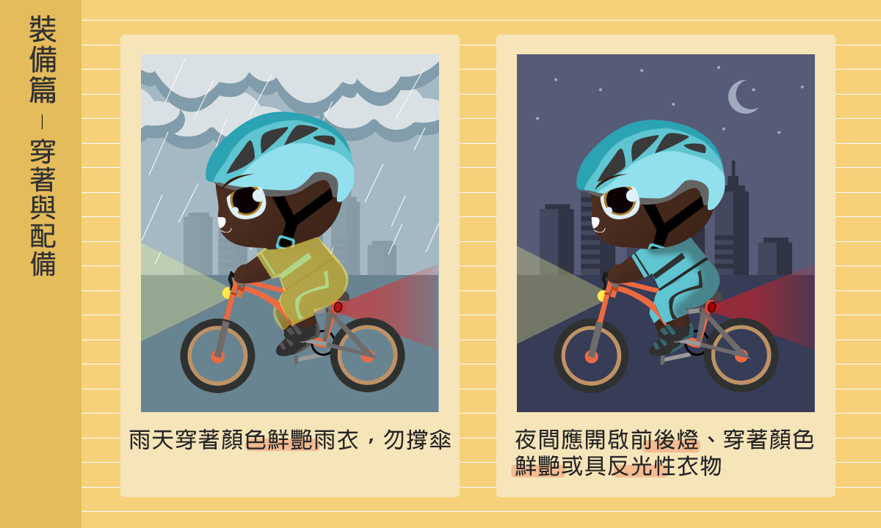

Slide 9
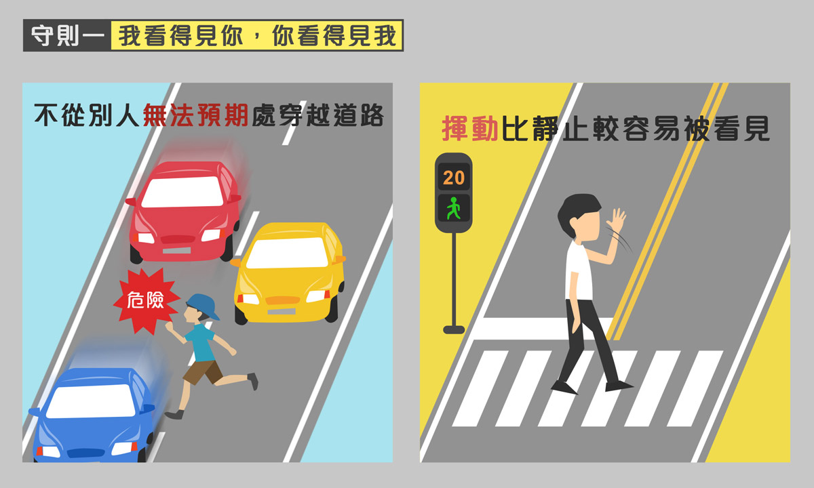

Slide 11
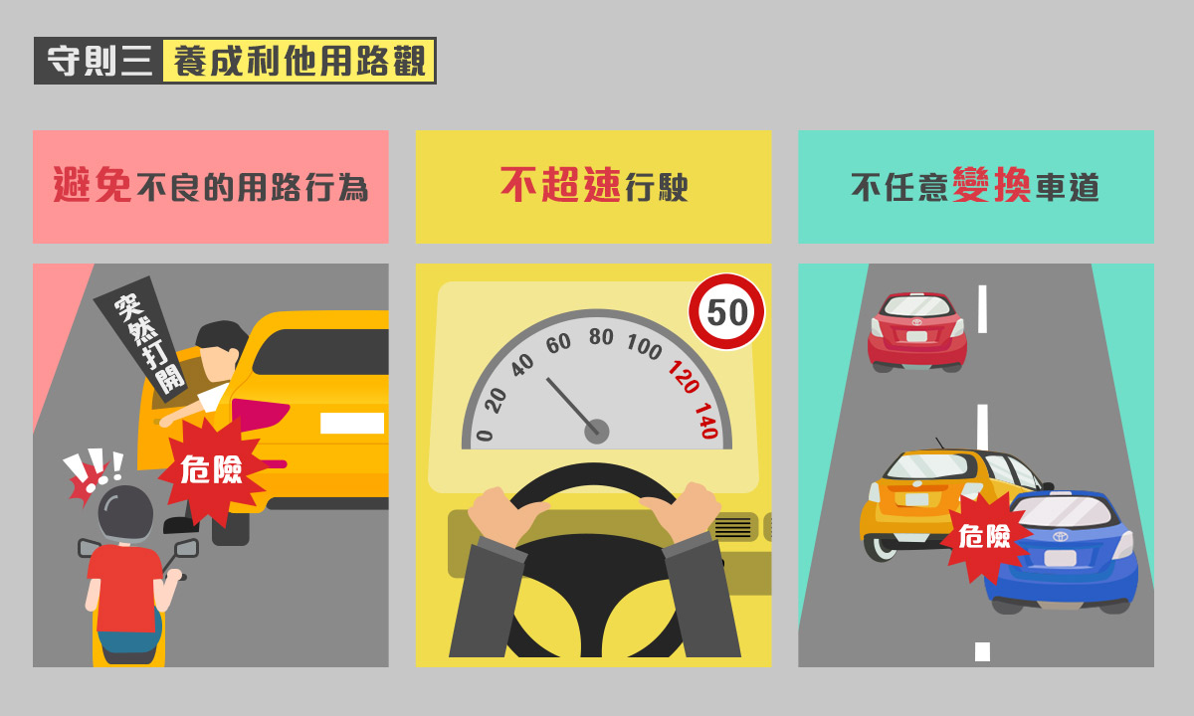

Slide 13
三、居住安全
居家防火、用電安全
點火器具並非玩具，不可把玩。
家中的避難逃生路線

Slide 14
四、避開危險人物、地點、物品
不接受陌生人禮物、飲料，以及來路不明的物品，儘量不和陌生人接觸。
勿隨意將家人或同學、老師資料透露給陌生人，以防詐騙及招致危險。

Slide 15
四、避開危險人物、地點、物品
拒絕菸害與毒品，不受毒品的誘惑，絕不濫用藥物。
遇到意外事故發生時要冷靜，記住對方面貌特徵、車號，迅速通知父母並報警。

Slide 16
五、網路沉迷防制
勿過度沉迷玩手機遊戲
上網安全及時間管理
正確的網路使用態度與習慣

Slide 17
六、重要時程提醒
返校日：8月29日星期一
開學日：8月30日星期二
若有異動，以草漯國小官網
公告為準。

Slide 18
Have a happy summer vacation
暑假愉快
草漯國小學務處關心您

